Slide 1
4.1
天气和气候
第四单元 世界的气候

Slide 2
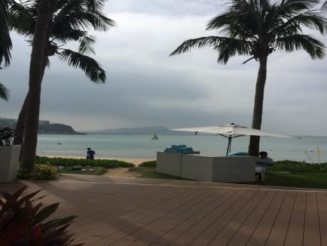
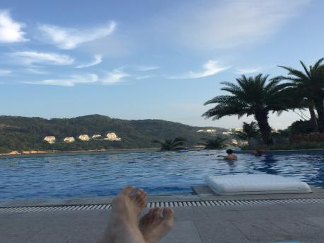
课堂导入

Slide 3

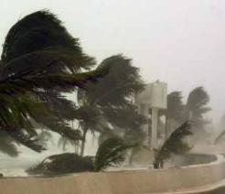
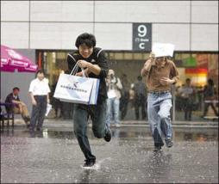
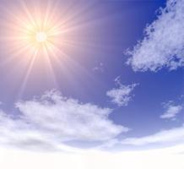
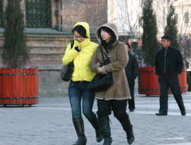
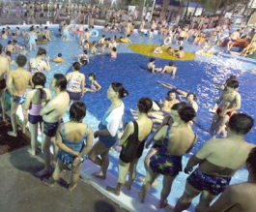
学习新知
天气的概念：一个地方短时间内的大气状况,可以用阴、晴、风、雨、冷、热等来描述。
风
冷
阴
晴
雨
热
微信搜索xddikt关注我

Slide 4
学习新知
材料一：
昨天下午热得穿短裤，今天上午冷得扛不住，气温降到零下好几度，估计到下午，还有一场大雾……
今天上午
昨天下午
热
冷
零下好几度
下午
大雾
天气的特点：时间短，多变。

Slide 5
学习新知
夏季气候炎热
冬季气候寒冷
气候是指一个地方多年的大气平均状况。

Slide 6
学习新知
材料二：
小娜的爸爸在海南上班，一次打电话的时候爸爸告诉他，海南一年四季都很热，每天都穿短衬衣。
一年四季
热
气候的特点：时间长，稳定。

Slide 7
学习新知
小结：天气和气候
区 别
定义
时间
稳定性
某地短时间里
的大气具体状况
短时
多变
天气
某地多年的
天气平均状况
气候
长期
稳定

Slide 8
学习新知
下列词语中哪些是描述天气的？
阴转多云
晴空万里
阴转多云 冬暖夏凉 晴空万里秋高气爽 和风细雨 终年高温冬雨夏干 雷电交加
和风细雨
雷电交加
①竹外桃花三两枝，春江水暖鸭先知。
②忽如一夜春风来，千树万树梨花开。
（气候）
（天气）

Slide 9
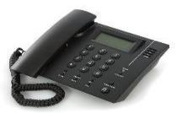

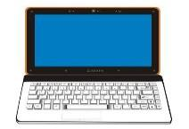


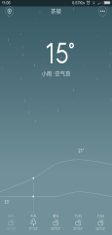
学习新知
那么，我们怎么知道明天的天气呢？
12121天气热线
电视台
网络
手机

Slide 10
学习新知
思考：什么是天气预报？
气象工作者通过对卫星云图、气温、降水、风力等天气资料的分析，发布将要出现的天气状况，主要包括气温、阴睛、降水可能性、降水的强度、风向和风力大小、空气的能见度等，这就是天气预报。

Slide 11

学习新知
根据以下信息，说一说天气预报的内容。
今天 温度：最低9 ℃ 最高14℃
小雨转多云 西北风4～5级
明天多云偏北风3 ～ 4级
温度：最低7℃ 最高15℃
要看懂天气预报，必须掌握两项技能！

Slide 12
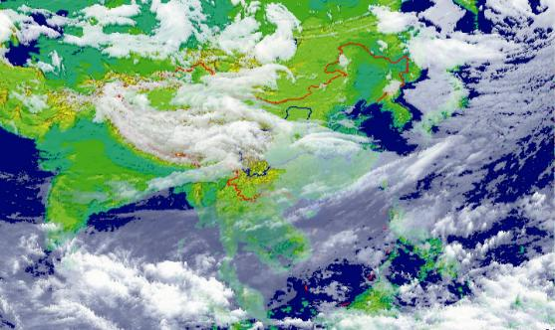

学习新知
看懂卫星云图
不同地区，云层厚度是不同的。云的颜色越白，表示云层越厚。云层厚的地方一般是云雨区。
在卫星云图上，绿色或棕色部分表示陆地，蓝色部分表示海洋，白色部分表示云团。

Slide 13
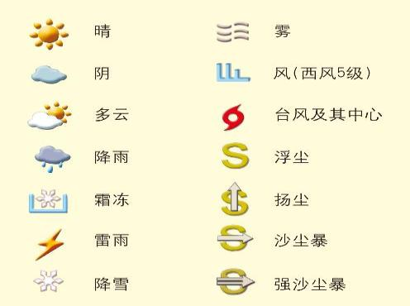
学习新知
了解天气符号

Slide 14
学习新知
抢答：常用的天气符号
晴
多云
阴
雾
雷阵雨
雨夹雪
S
冰雹
霜冻
沙尘暴
西北风6级
小雨
中雨
大雨
暴雨
小雪
中雪
大雪
台风

Slide 15
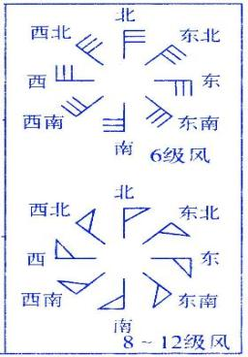


学习新知
风向：
指风吹来的方向。
画有风尾或者风旗的一方即为风向。
风级：
1.一道风尾为 2 级
2.一个风旗为 8 级

Slide 16






学习新知
试一试，判断下列符号的风向与风级。
西风4级
西南风10级
东风6级
南风8级
西北风2级
东北风12级

Slide 17
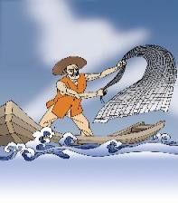

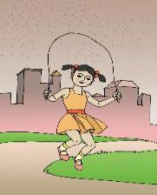

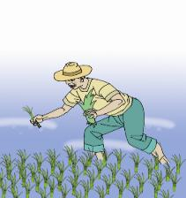

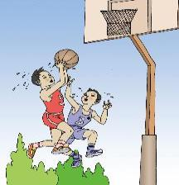

随堂练习
在下列天气中，图中人们所进行的活动是否妥当？

Slide 18
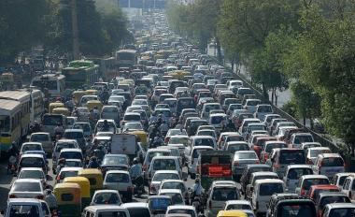
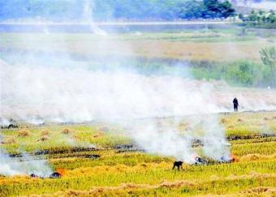
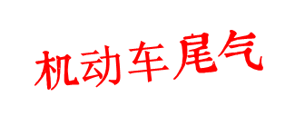
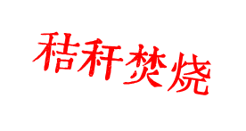
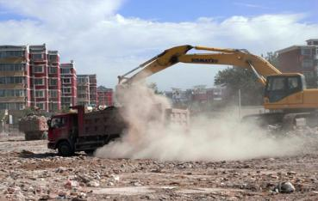
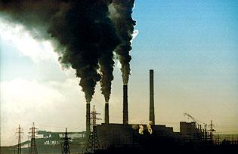
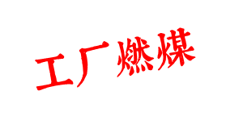
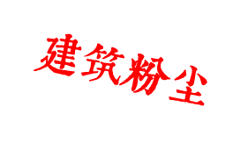
学习新知
谁“动了”我们的空气？

Slide 19
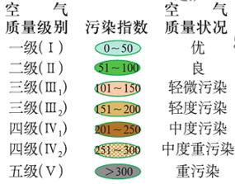
学习新知
空气质量的高低，与空气中所含污染物的数量有关，可以用污染指数来表示。
清新的空气，污染指数小，对人体健康有利；
污浊的空气，污染指数大，对人体健康有害。

Slide 20
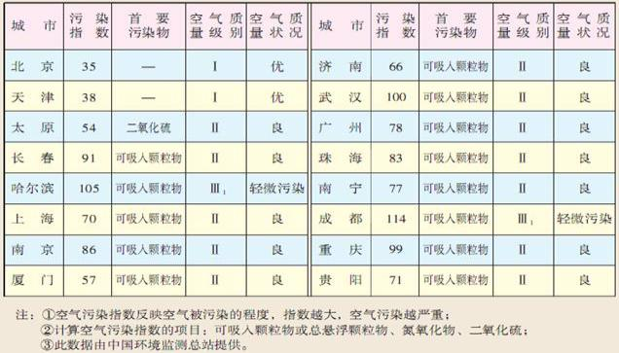
学习新知
我国部分城市空气质量日报（2011.01.09）

Slide 21
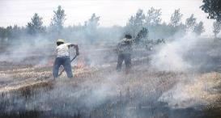
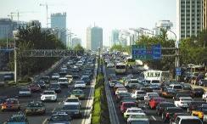
学习新知
影响空气质量的因素有哪些？
自然因素
如气压的高低、风力的大小等
人类活动
……

Slide 22

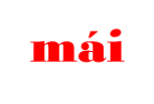

学习新知
你认识这个符号吗？

Slide 23
学习新知
材料一：雾霾的主要组成是二氧化硫、氮氧化物以及可吸入颗粒物三项，前两者为气态污染物，最后一项颗粒物是加重雾霾天气污染的罪魁祸首。它们与雾气结合在一起，让天空瞬间变得灰蒙蒙的。颗粒物的英文缩写为PM，PM2.5也就是直径小于等于2.5微米的污染物颗粒。
材料二：雾霾的来源多种多样，比如汽车尾气、工业排放、建筑扬尘、垃圾焚烧、秸秆焚烧，甚至火山喷发等等。
材料三：霾对人的身体健康的危害极大。颗粒物直径在2.5微米以下的可直接通过呼吸系统进入支气管，甚至肺部。所以影响最大的就是人的呼吸系统，造成的疾病主要集中在呼吸道疾病、脑血管疾病、鼻腔炎症等病种上。

Slide 24
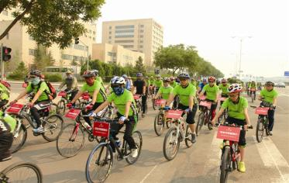
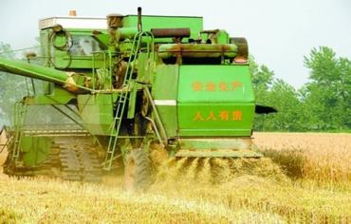
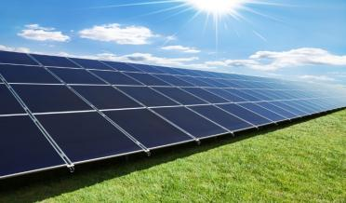
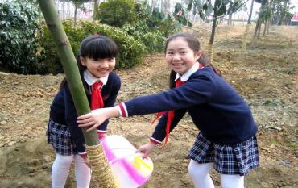
知识拓展
绿色出行
秸秆还田
该如何保护我们的空气？
使用清洁能源
植树造林

Slide 25
课堂总结
含义与特点
天气
描述语言
含义与特点
气候
天气和气候
天气与气候的区别与联系
卫星云图
天气符号
天气预报和常用天气符号
天气预报
空气质量日报

Slide 26
随堂练习
1．下列诗句中描写天气的（ ）
A．羌笛何须怨杨柳，春风不度玉门关
B．夜来风雨声，花落知多少
C．人间四月芳菲尽，山寺桃花始盛开
D．黄梅时节家家雨，青草池塘处处蛙
2．2013年8月14日15时强台风“尤特”在广东省阳西县附近沿海登陆，此时我国的卫星云图上，广东沿海呈现的颜色是( ）
A．绿色 B．白色
C．蓝色 D．黄色
B
B

Slide 27
随堂练习
3． 下面是2013年5月22日8点中国四个城市空气污染指数排名情况，据此判断空气质量最差的城市是( )
A．成都 125 B．太原 94
C．呼和浩特 74 D．海口 39
4．为了提高空气的质量，我们日常生活中能够做到的是( )
①减少工业废气的排放 ②出门尽量开私家车 ③多植树造林
④尽量乘坐公交车外出
A． ①② B．①③ C．②③ D． ③④
A
D

Slide 28
随堂练习
5.“向雾霾宣战”是2014年中国向世界发出的集体宣战。随着对雾霾天气的重视,一首雾霾版的《卷珠帘》迅速引起人们关注:雾霾锁住车辆,收油门,摘空挡,戴口罩,辨方向……据此完成问题。上述材料说明了( )
A．天气与工业的关系
B．天气与农业的关系
C．天气与交通的关系
D．天气与军事的关系
C

Slide 29
谢谢！

